Slide 1

牛市正进行时
主讲老师
陈灼基
课程日期
2025.03.03
执业编号
A1120620030004
中国·广州

Slide 2
当前的操作思路
1、控盘双突破（智能辅助线、20日、10日、5日均线），走向上的趋势
2、主题猎手战法：结合热点、L2资金等指标

Slide 3
今日热门消息解读
1、机器人：
9月2日，宇树科技宣布，预计将在2025年10月至12月期间向证券交易所提交上市申请文件，届时公司的相关运营数据将正式披露。宇树科技表示，以2024年为例，四足机器人、人形机器人和组件产品的销售额分别占约65%、30%和5%。其中，约80%的四足机器人被应用于研究、教育和消费领域，而剩余的20%则被用于工业领域，如检查与消防。人形机器人完全用于研究、教育和消费领域。
2、人工智能：
《关于深入实施“人工智能+”行动的意见》（以下简称《意见》）发布后，上海等地迅速响应。9月2日，上海方面发布文件称，为贯彻落实《意见》，统筹布局“人工智能+”6大重点行动和8大基础支撑能力，加快建设人工智能“上海高地”，决定开展2025年度上海市“人工智能+”行动项目申报工作。

Slide 4
今日热门消息解读
3、消费：
9月2日，浙江绍兴召开新闻发布会，介绍该市即将出台的《2025年绍兴市提振消费政策》相关情况。《政策》共15条，其中在餐饮消费上，绍兴将对在酒店举办各类宴席并达到一定桌数和金额的消费者，给予分档补贴。除了上述专门举措，绍兴还将在多个方面发力，进一步刺激餐饮消费。

Slide 5
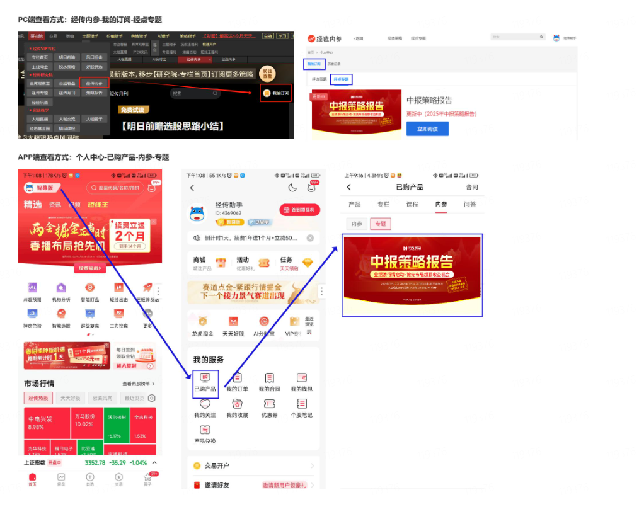

Slide 6
操作策略
仓位：五成——七成
策略：两个中线个股，两个短线个股
或者，三个中线、吃波段收益，一个短线
剩余资金灵活做T
持续拉升连板股、极致抱团趋势股、低吸高活跃强势股、
潜伏利好消息政策个股、耐心持有优质个股、平铺首板个股

Slide 7
操作策略

Slide 8
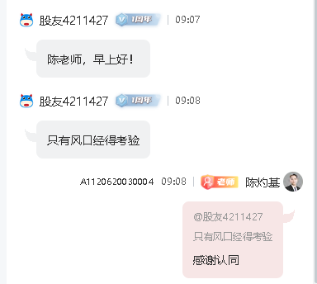
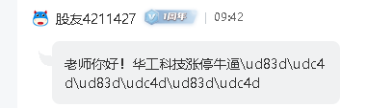
用户好评

Slide 9
风口狙击——为投资保驾护航
1、周一最强风口：选择当日涨停板个股最多的板块，当日最强的风口
2、周二主题风口：选择当日主题猎手最强的主题，挖掘最强的两个股票
3、周三资金风口：选择当日行业板块，主力净买额第一名或第二名的板块
4、周四逻辑风口：结合当日或近几日逻辑逐渐发酵的风口，博弈周末发酵
四个不同维度的逻辑，每天筛选出强风口、强个股，为投资保驾护航，助力账户长虹
用户收益案例：以上为特定客户、特定时间区间的历史业绩，个别情况不代表普遍现象，个股历史涨幅不预示其未来表现，过往收益亦不代表未来收益承诺。市场有风险，投资需谨慎！
个股案例涨幅回访：以上为特定条件、特定时间区间下的部分案例展示，不代表普遍现象，个股历史涨幅不预示其未来表现，过往收益亦不代表未来收益承诺。市场有风险，投资需谨慎！

Slide 10
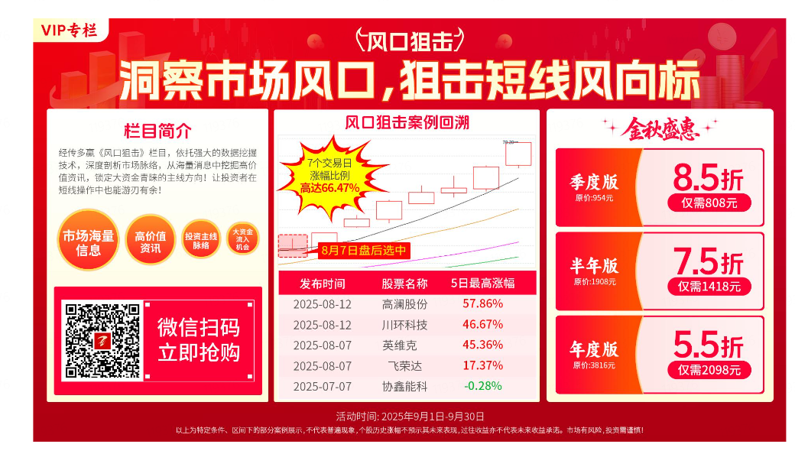
风口狙击

Slide 11
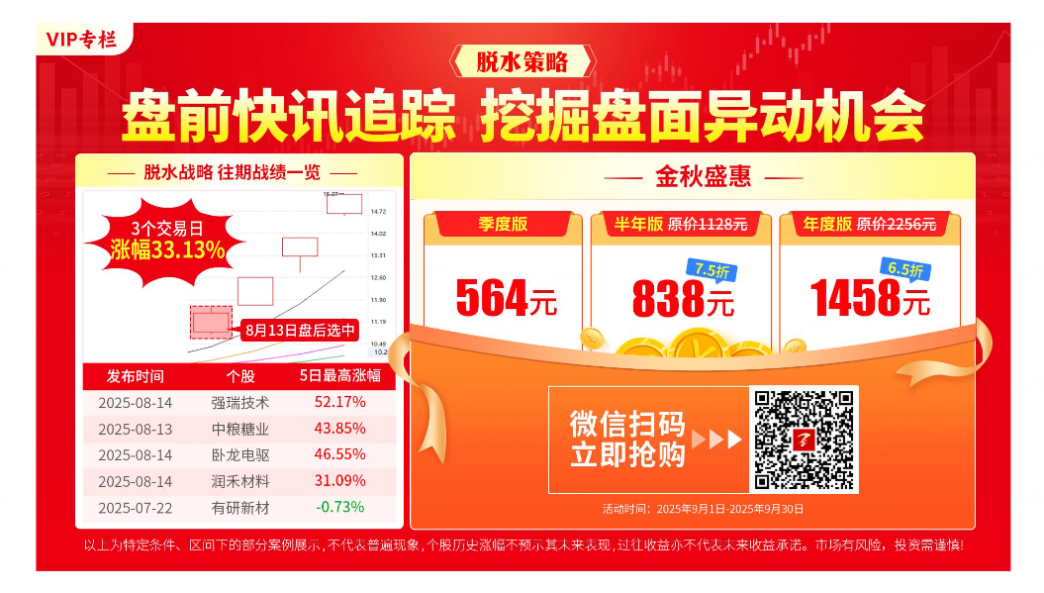
脱水策略

Slide 12
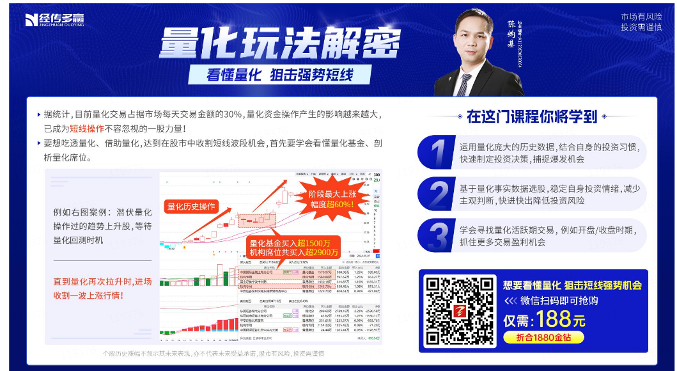
第三个“国九条”

Slide 13
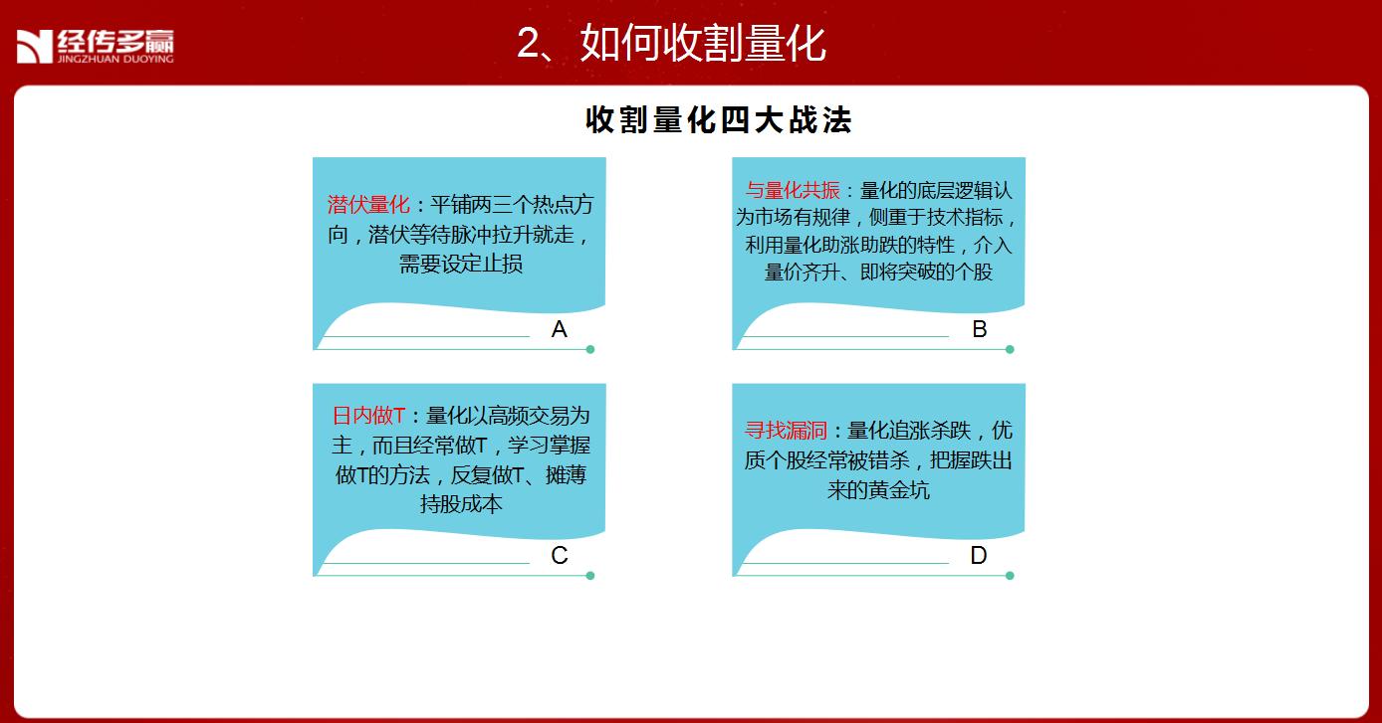

Slide 14
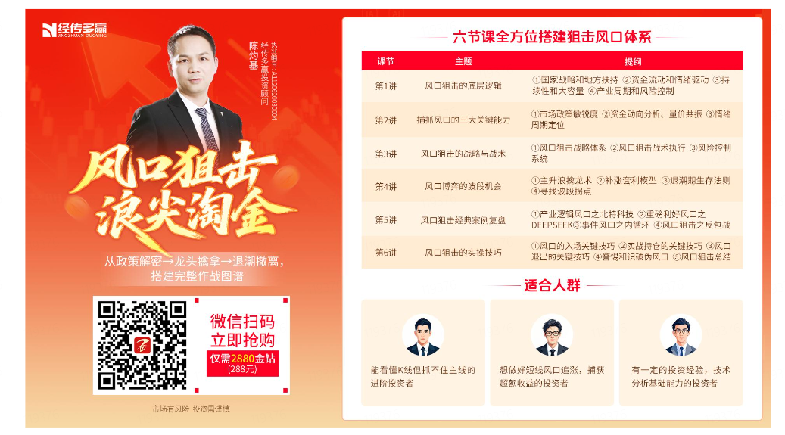

Slide 15
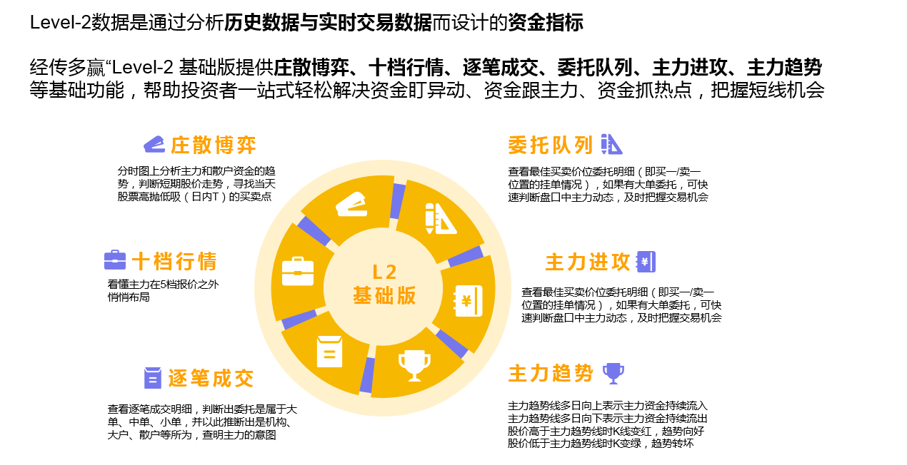

Slide 16
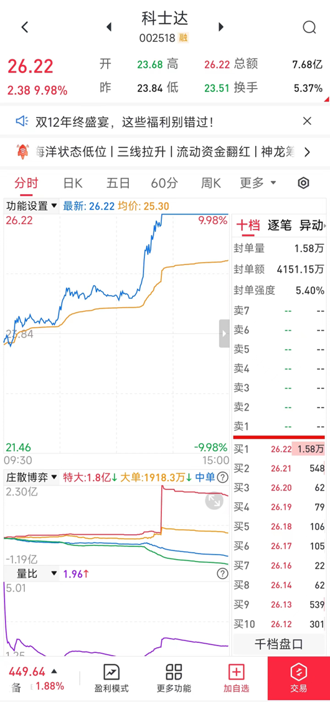
四线开花
庄散博弈（最强形态）：
红线、黄线呈现向上（红线第一，黄线第二）
蓝线、绿线呈现向下（蓝线第三，绿线第四）
说明主力的超大单和大单形成合力抢夺散户筹码，此时个股容易大幅拉升甚至出现涨停板。

Slide 17


